Slide 1
GYMLITFOTO 2020
VÝSLEDKY

Slide 2
GYMLITFOTO 2020
ČLOVĚK

Slide 3
VÁVROVÁ Šárka – 1. místo

Slide 4
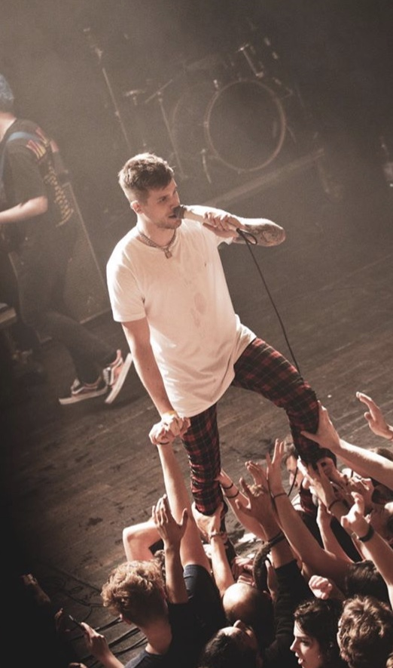
VYŠEHRADSKÁ Anna – 2. místo

Slide 5
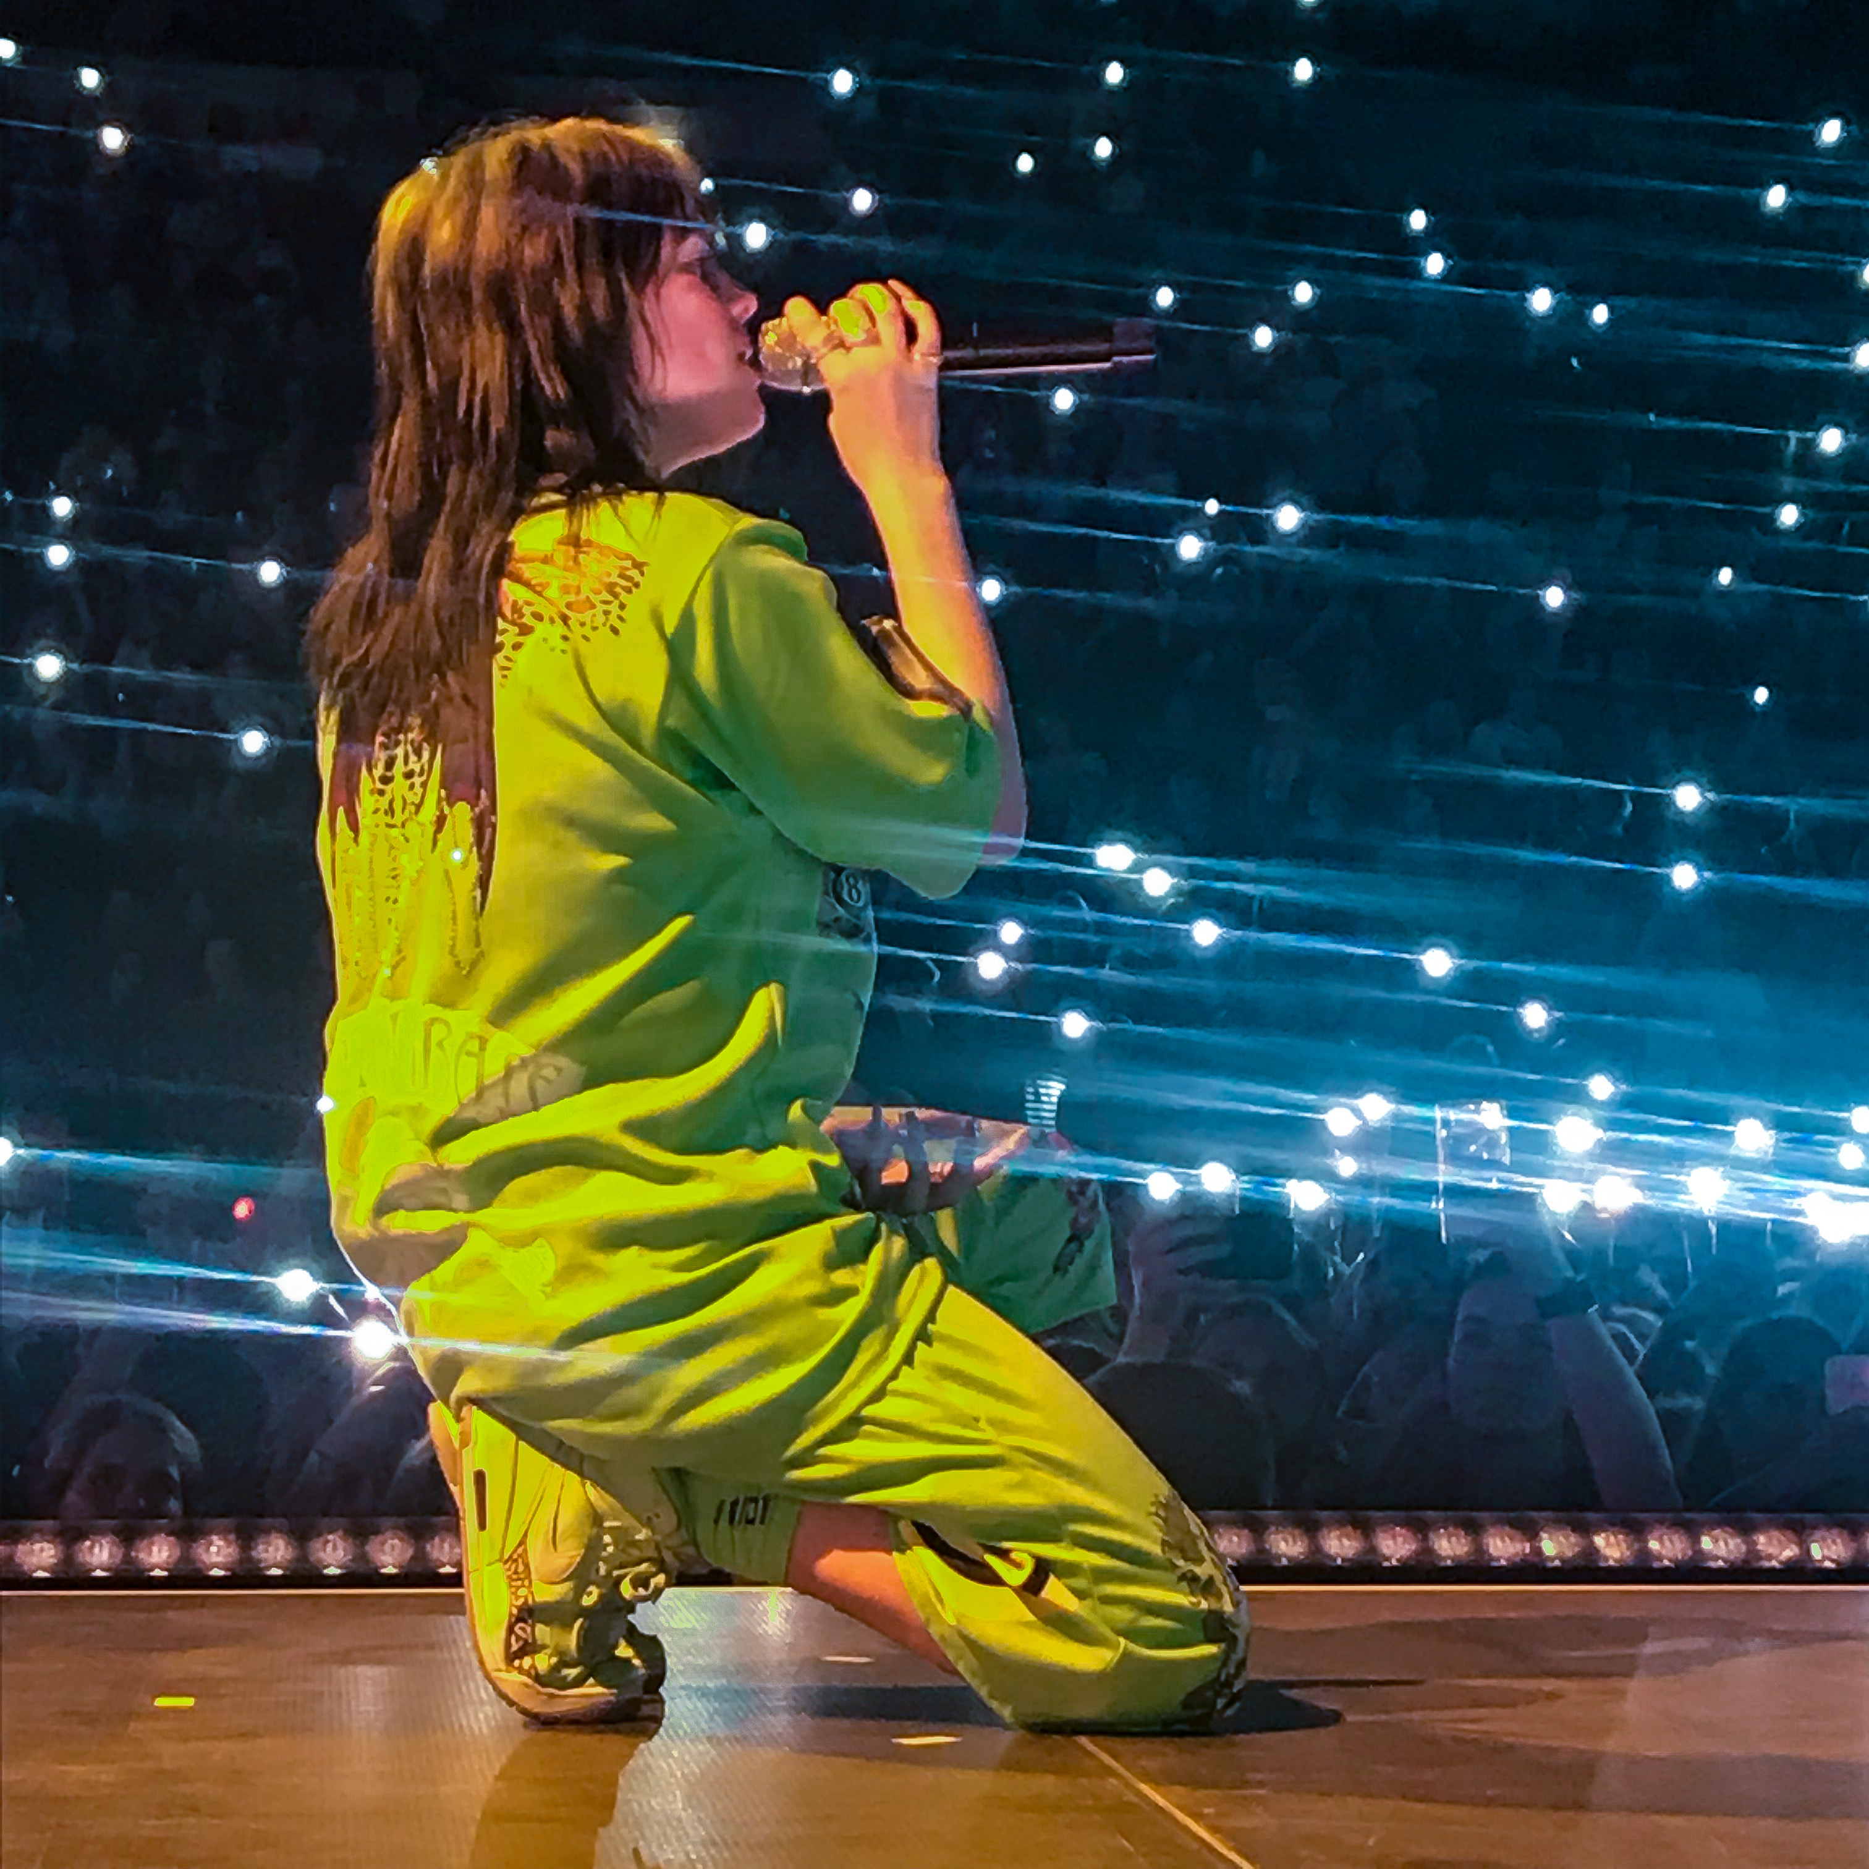
KŘÍŽ Tadeáš – 3. místo

Slide 6
GYMLITFOTO
PŘÍRODA

Slide 7
BARANÍKOVÁ Denisa – 1. místo

Slide 8
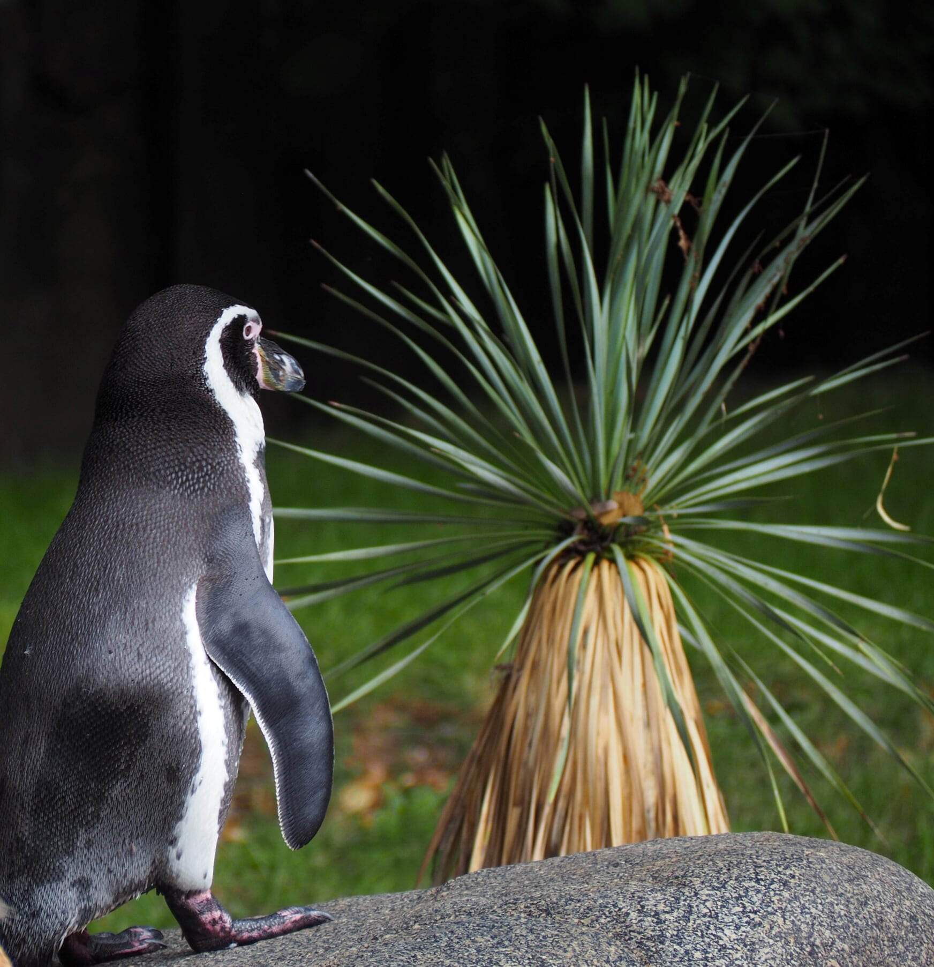
ŠEDIVÁ Jolana – 2. místo

Slide 9
ŠTENCLOVÁ Pavlína – 2. místo

Slide 10
CHLUPÁČOVÁ Anna – 3. místo

Slide 11
BROŽOVÁ Eva – ČESTNÉ UZNÁNÍ

Slide 12
GYMLITFOTO
ARTEFAKT

Slide 13
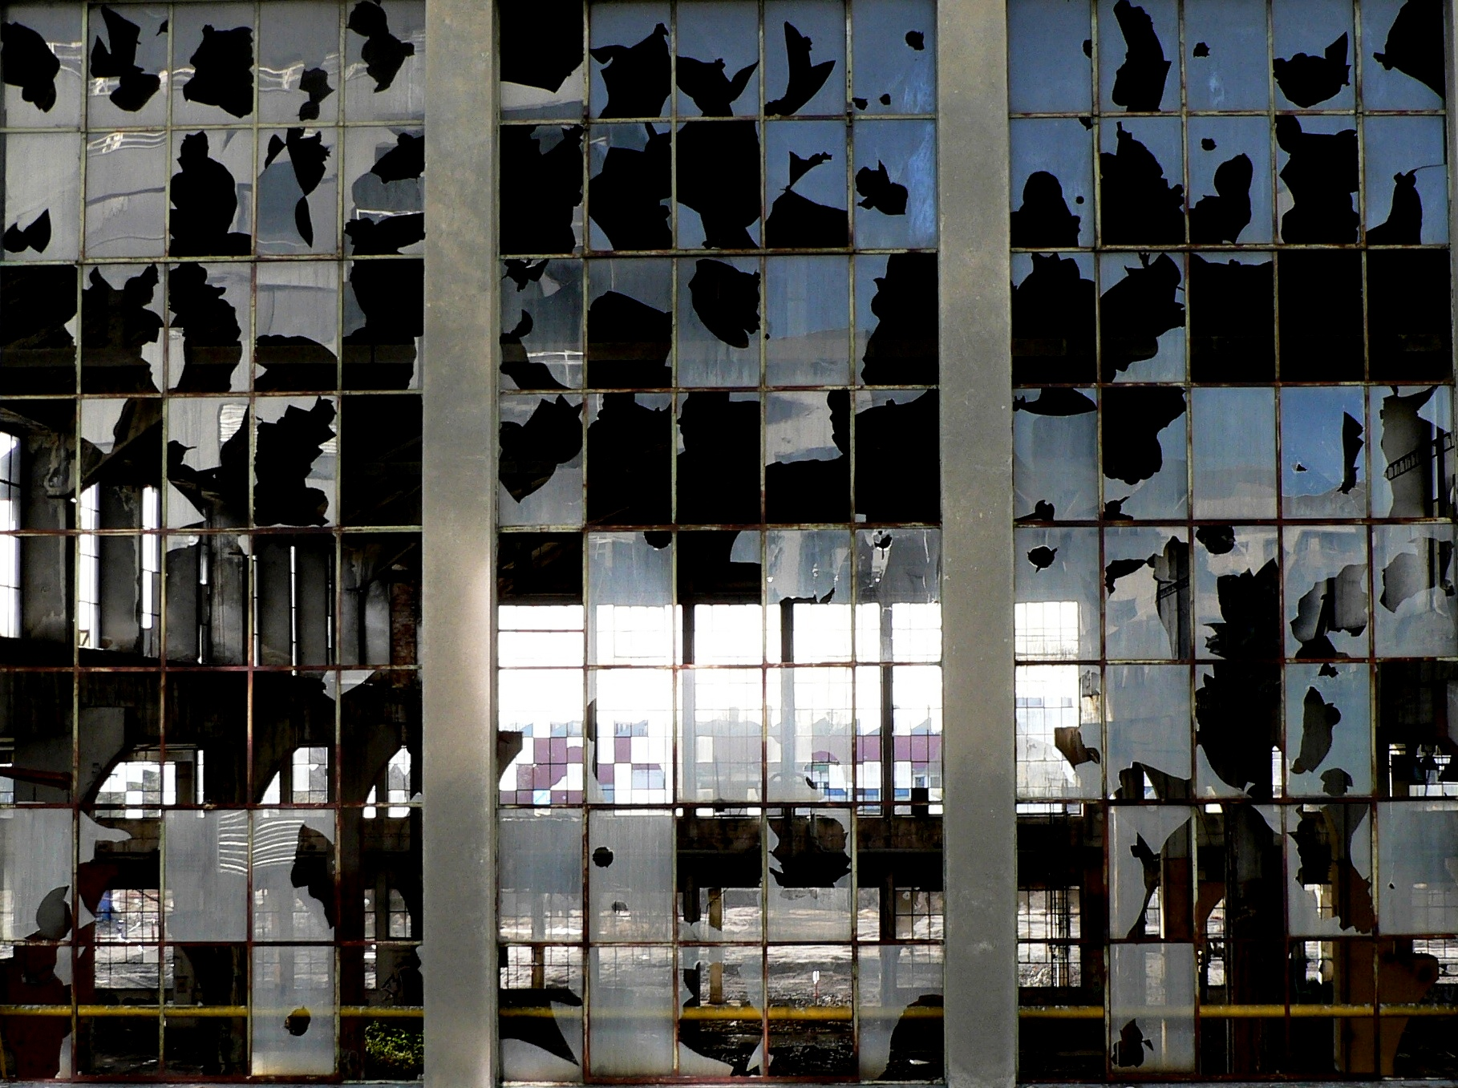
ZEMÁNKOVÁ Anna - 1. místo

Slide 14
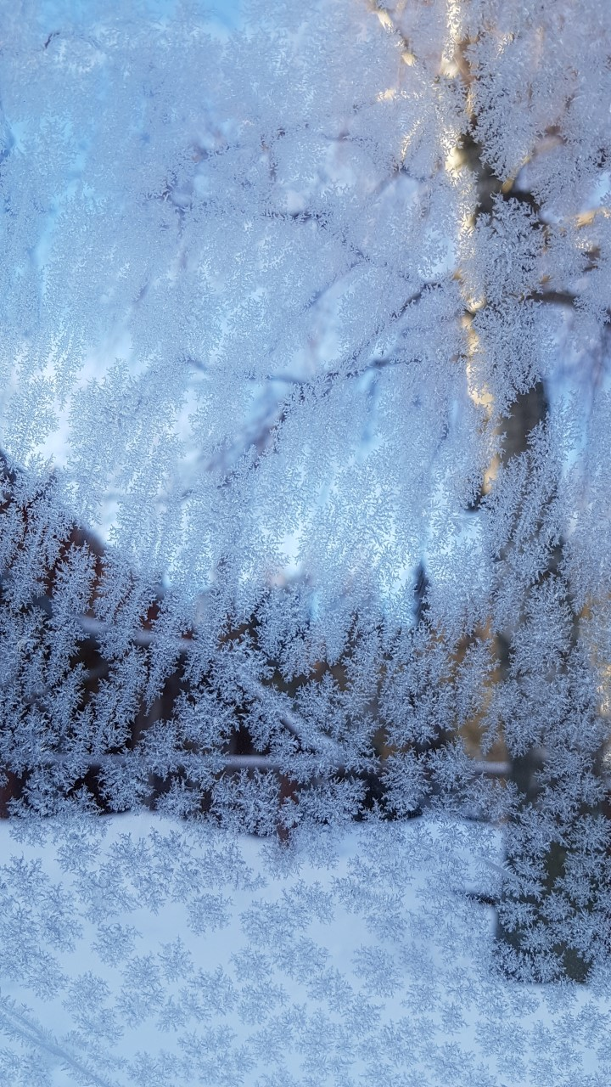
KUNÍKOVÁ Stáza, MICHNA Adam - 2. místo

Slide 15
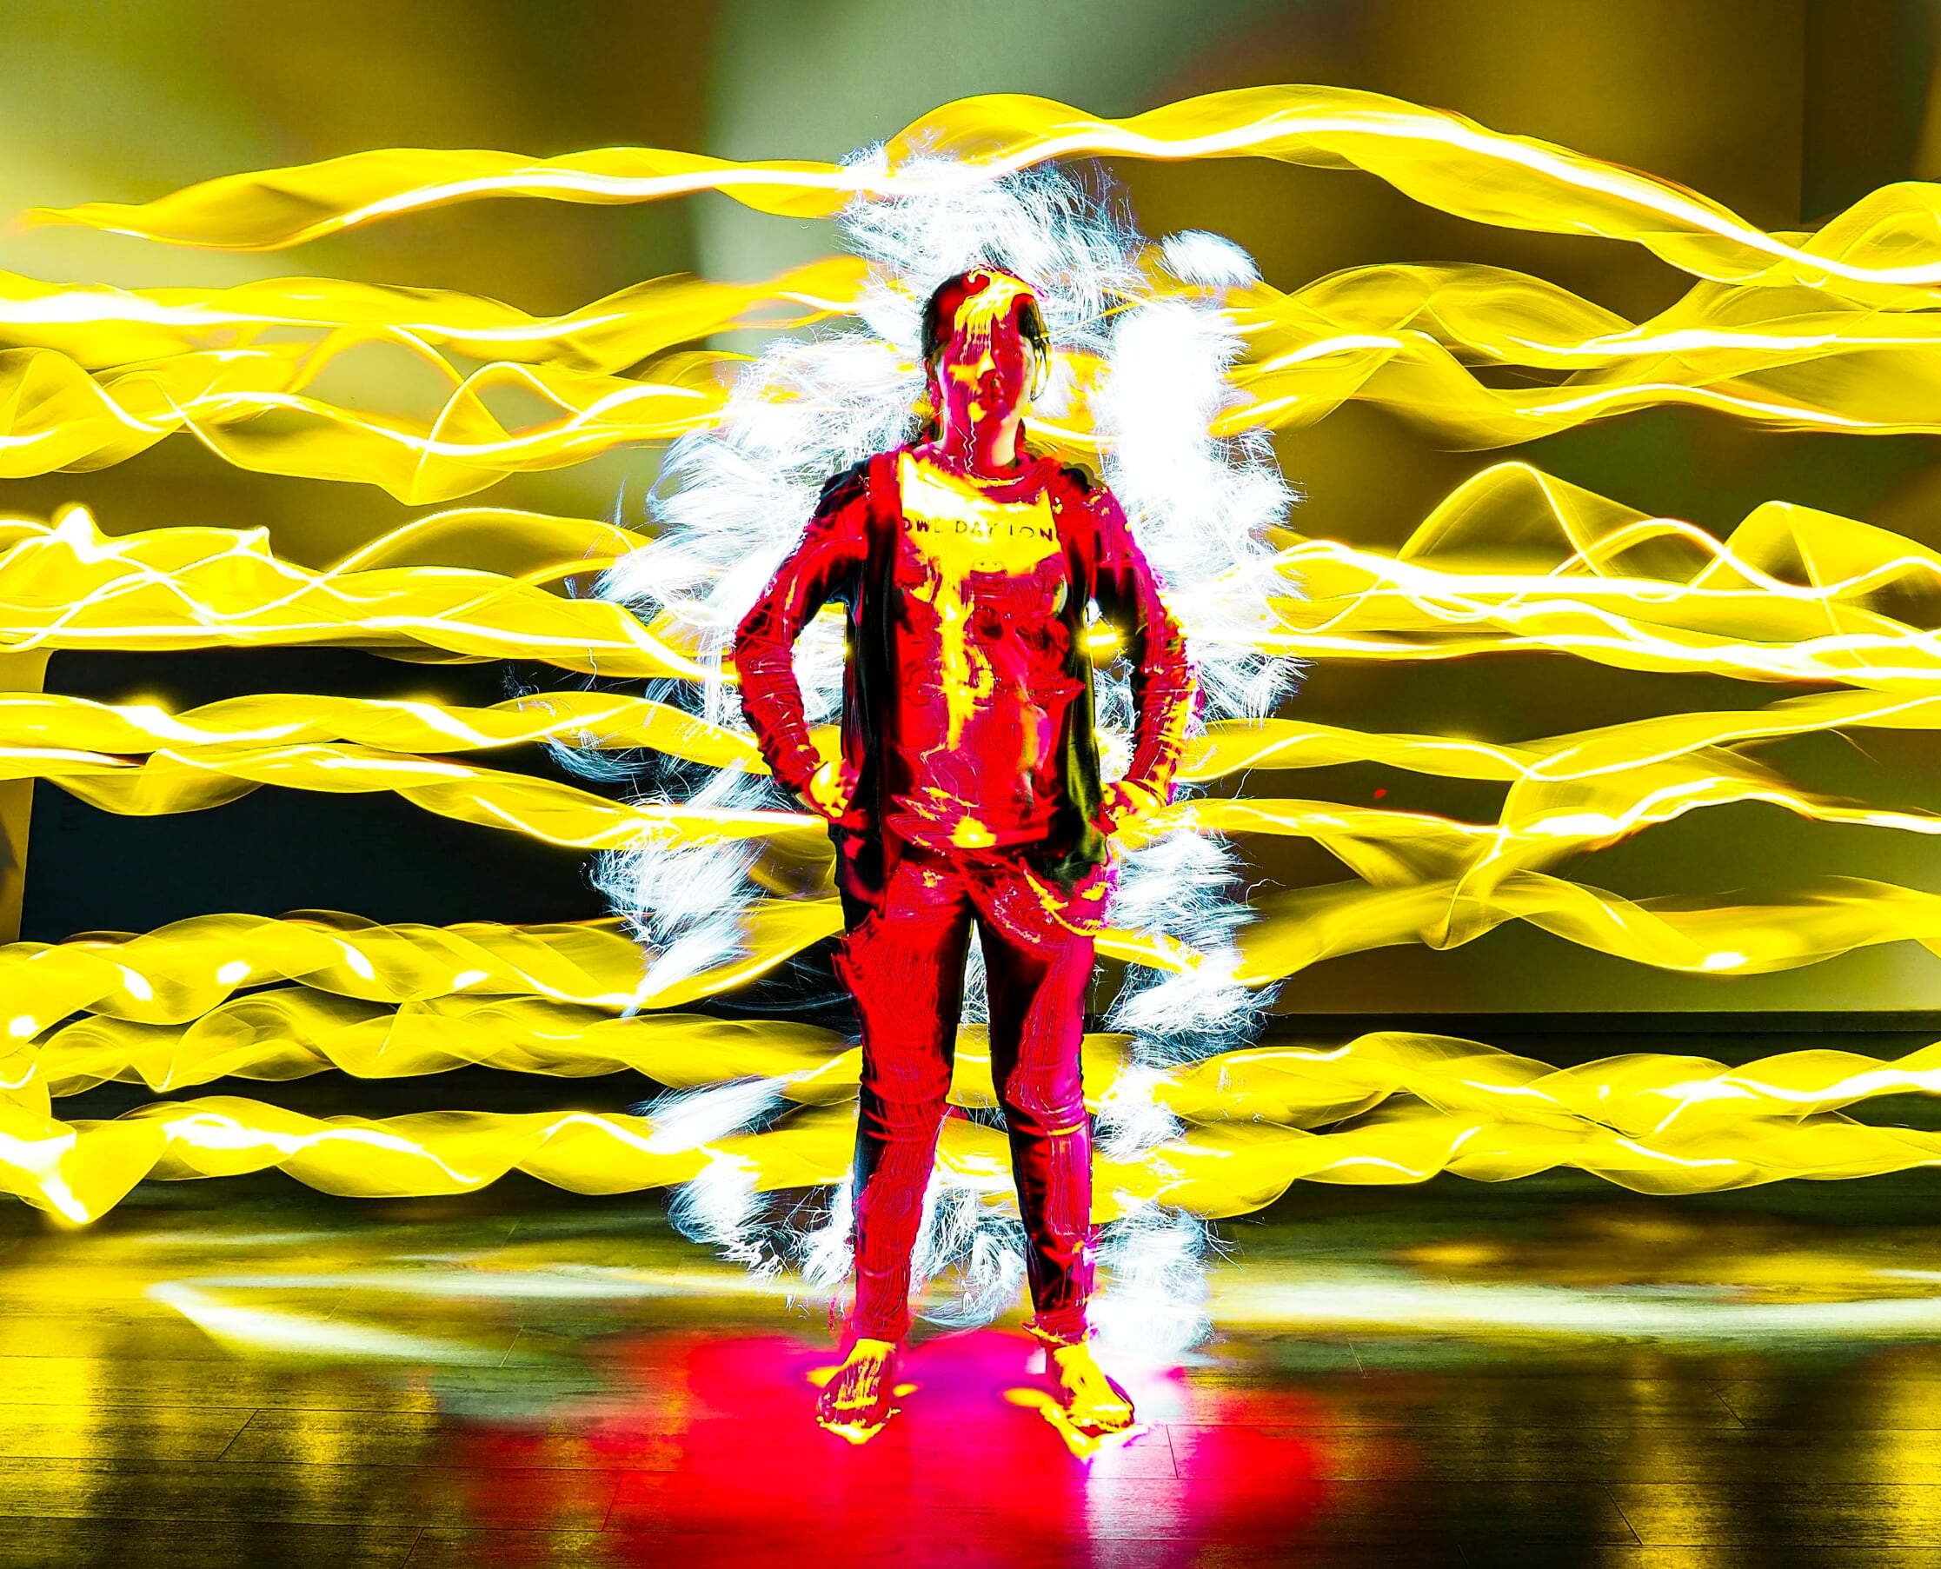
ŠEDIVÁ Jolana - 3. místo

Slide 16
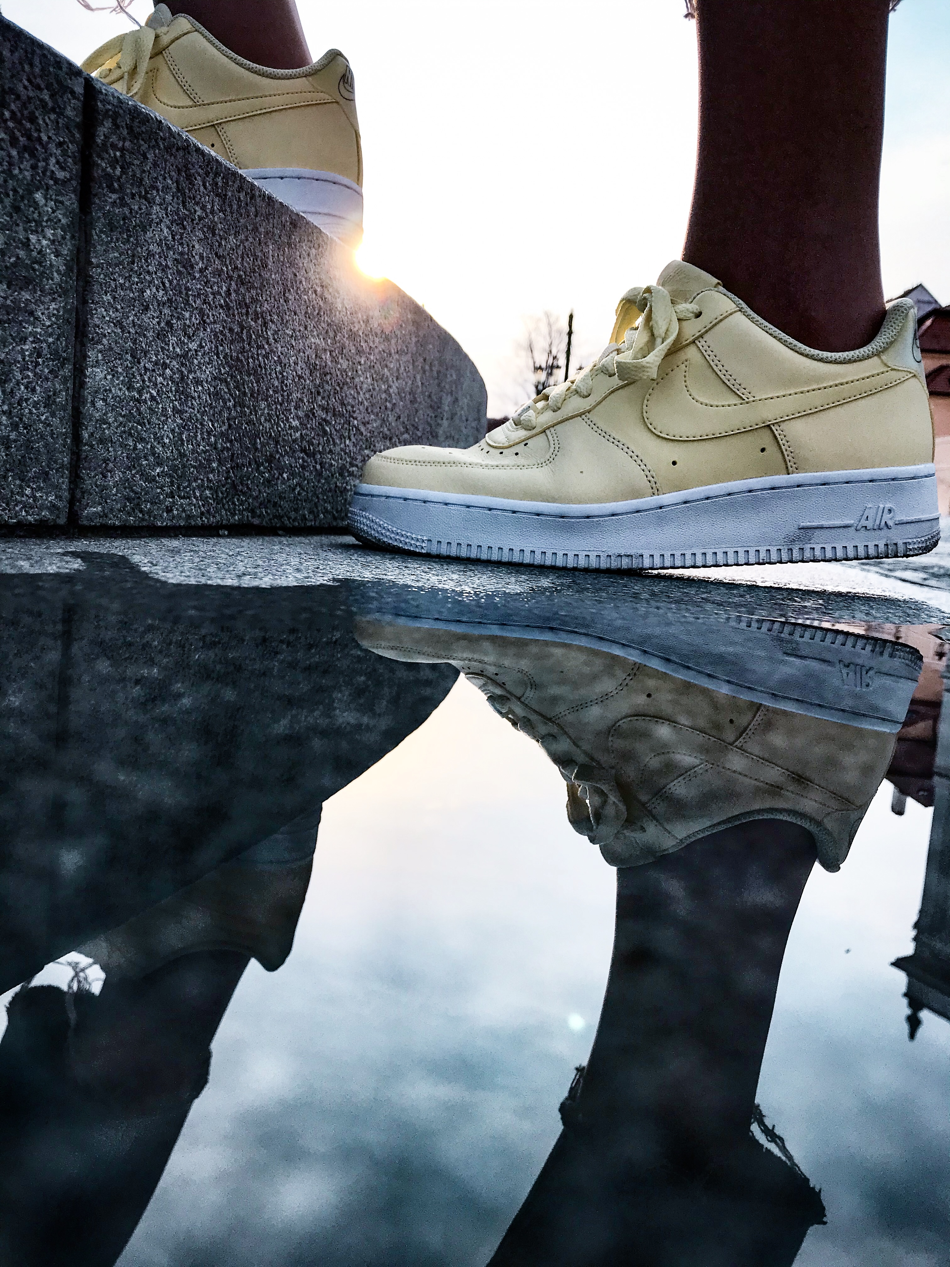
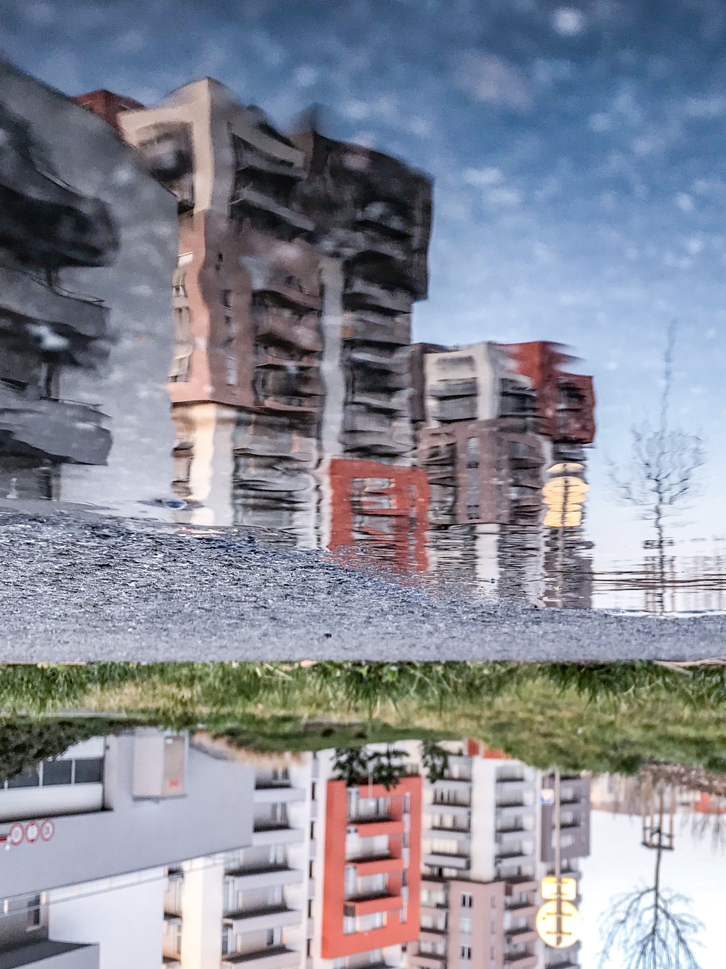
KŘÍŽ Tadeáš – čestné uznání

